Slide 1
YEŞİL PAZARLAMA
(GREEN MARKETİNG)

Slide 2
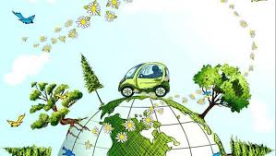
Yeşil Pazarlama; kirlilik üzerine yapılan pazarlama çalışmalarını, enerji tüketimiyle ilgili konuları ve yenilenemeyen kaynakların tüketiminin olumlu ve olumsuz yanlarını inceleyen bir bilim dalıdır.
Veya,
Tüketicilerin ve toplumun ihtiyaçlarını karlı ve sürdürülebilir şekilde belirlemek ve tahmin etmekten sorumlu bütünsel yönetim süreci olarak adlandırılabilir.

Slide 3
Yeşil pazarlamanın önem kazanmasını zorlayıcı faktörler:
Sanayileşme,
Hızlı üretim ve tüketim,
Nüfus artışı,
Küresel ısınma (iklim değişikliği),
Doğal afetler,
Artan çevre kirliliği,
Doğal kaynakların tükenme noktasına gelmesi,
İnsanoğlunun geleceğini tehdit eden hastalıklar

Slide 4
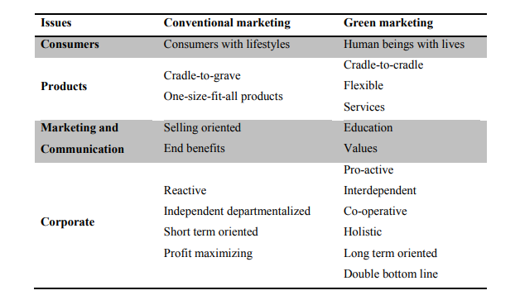

Slide 5
Çevre kavramı; canlı varlıkların yaşamsal bağlarla bağlı oldukları, etkiledikleri ve aynı zamanda çeşitli yollardan etkilendikleri alana denir.
Ekoloji; canlı varlıkları (hayvan ve bitki topluluklarını) doğal ortam içinde ve bur ortam ile organizmalar arasında kurulan ilişkiler bağlamında inceleyen bilim dalıdır.
Çevre kirliliği; dünyanın ekolojik dengesine kısa veya uzun vadede zarar verecek yada yaşam kalitesini düşürecek herhangi bir maddenin üretim yada tüketim sonucu ortaya çıkması sonucu oluşan olumsuz durumdur.

Slide 6
Küresel çevre sorunları:
Su kirliliği,
Hava kirliliği,
Toprak kirliliği,
Gürültü kirliliği,
Görüntü kirliliği

Slide 7
Hava kirliliği;
Yoğun yerleşim yerlerinde gözlenir.
1975 yılından başlayarak bütün yeni Amerikan arabalarına egzozlardaki en tehlikeli maddeleri ortadan kaldıran katalitik dönüştürücüler eklenmesi zorunluluğu getirildi.
Bu zorunluluğu AB ancak 1993’te -18 yıl sonra- yerine getirmiştir.

Slide 8
Sürdürülebilir Kalkınma Ulusal Türkiye raporuna göre;
Büyük kentlerde metro yaygınlaşmaya başlaması
Katalitik dönüştürücülü araç ve LPG kullanan taksi sayısındaki artış,
Doğalgaz kullanımının yaygınlaşması,
Kükürt içeriği düşük kömür kullanımı
sonucunda hava kalitesinde son 10 yılda büyük iyileşme sağlanmıştır.

Slide 9
Su kirliliği;
Türkiye’de yıllık tüketilebilecek su miktarı 107.3 milyar m³ olup, bunun 95 milyar m³ yerüstü sularıdır.
Bu suların 34.2 milyar m³ tarımda, 8.8 m³ sanayide ve içme suyu olarak kullanılmaktadır.
Sanayi ve belediyeler kullandıkları suyun önemli bir kısmını kirletmiş olarak doğaya vermektedir.
İstanbul’da 1975 yılına kadar katı atıklar denize atılmaktaydı.
Amerika’da 1933’te, İngiltere’de ise 1988’de atıkların suya ve denize atılması yasaklanmıştır.

Slide 10
Gemilerden denizlere her yıl tahminen 6.5 milyon ton çöp ve her gün 5 milyon plastik kap atılmaktadır.
New York her yıl yaklaşık 9 milyon ton atığı Hudson nehri ağzından Atlas Okyanusuna boşaltmaktadır.
Buna ek olarak 15. milyon tonu yakıt depolarını temizleyen gemilerden olmak üzere 6 milyon ton petrol denize dökülmektedir.
Günümüzde güvenli su tüketim olanağı bulunmayan insan sayısı yaklaşık 1.3 milyardır.

Slide 11
Toprak kirliliği;
Katı atıklar içinde bulunan zararlı kimyasal maddeler parçalanmadan uzun süre kalabilen naylon, pet şişe vb ambalaj maddeleri toprağı kirletmekte, hatta kullanılamaz hale getirmektedir.
Kamu oyunda artan çevre bilinci ve arıtım maliyetlerindeki artış nedeniyle ürün ve hizmet üreten sektörler atık sorunlarını atıklar oluştuktan sonra bir dizi arıtma işlemlerinden geçirilmesine ek olarak kirlilik önleme metotlarını da benimsemeye ve uygulamaya başlamışlardır.

Slide 12
Gürültü kirliliği;
İstenmeyen ve canlıları rahatsız eden sesler olarak tanımlanan gürültü kirliliği, insanın işitmesini ve çevreyi algılamasını olumsuz yönde etkileyen, kişisel ve toplumsal yaşam kalitesini bozan önemli bir kirlilik türüdür.
Gürültü kirliliği kişinin fizyolojik ve psikolojik dengesini bozar, iş performansını azaltır, çevrenin boşluğunu ve sakinliğini yok ederek niteliğini değiştirir.

Slide 13
İşletmelerin Çevre Stratejileri ve Çevre Yönetim Sistemi
Ekolojik çevrenin korunması son yıllarda toplam kalite anlayışının önemli bir parçası haline gelmektedir.
Kalite; kaynakların verimli kullanımını sağlayan, ürün ve hizmetlere kullanım uygunluğunu kazandıran, müşteri gereksinimlerine uygun üretim ve hizmet anlayışını egemen kılan ve böylece işletmelerin kamusal sorumluluklarını da olumlu olarak gerçekleştirmelerini sağlayan bir performans boyutudur.

Slide 14
Kalite güvence sistemi; tüketiciye uygun kalitede mal ve hizmetler sağlanması amacıyla, bir üretim sisteminde kalitenin planlanması, düzenlenmesi, yönlendirilmesi ve kontrol edilmesini içeren faaliyetler topluluğudur.
Çevre yönetim sistemi ise, kuruluşların satın alma, üretim ve ürünün kullanımı aşamalarında çevre ile dost olması ve çevresel etkilerin kontrol altına alınması amacı ile yapılan faaliyetleri kapsar.

Slide 15
ÇYS belgesi alan kuruluşların sağladığı faydalar:
Çevresel sorumluluk,
Azalan işletme maliyeti,
Artan verimlilik,
Çalışanların motivasyonu,
Atık azalması,
Çevresel performansın artması,
Doğal kaynakların daha ekonomik kullanımı
Şirket imajının gelişmesi,
Dünya ticareti üzerindeki potansiyel etkisi,

Slide 16
Çevre Temelli Pazarlama Anlayışı
İşletmelerin karşılamaları gereken yüksek çevresel başarı standartları şöyledir:
Ürün ya yeni olmalı yada bir ürün grubunun uzantısı olmalı.
Ürün (ve üretimi) çevreye olan etkiyi azaltmada önemli bir başarı göstermeli.
Ürün, geri dönüşüm stratejisi kullanılarak, geri dönüştürülmüş materyal kullanılarak, daha az hammadde harcanarak ve paketleme veya toksin hammadde kullanılarak yapılmış olmalı.
Ürünün ticari başarıyı yakalaması için geniş bir alanda bulunabilir olmalı.

Slide 17
Yeşil Pazarlama Kavramı
Toplumun ihtiyaçlarını ve isteklerini tatmin etmeye yönelik değişimlerin meydana getirilmesi ve kolayca uygulanması amacıyla doğal çevreye en az seviyede zarar vermek suretiyle oluşturulmuş faaliyetler topluluğudur.
Veya,
Üretim öncesinde başlayan ve mamülün toprakta yok olmasına kadar devam eden bir süreç çerçevesinde, pazarlama faaliyetlerinin, doğal kaynakları mümkün olduğu kadar az tüketmek, canlı türlerine ve genel olarak doğal çevreye mümkün olduğu kadar az zarar verecek şekilde yapılandırıldığı pazarlama şeklidir.

Slide 18
Günümüzde pazarlama anlayışı ürünün tüketiciye ulaşana kadar, hatta tüketiciye ulaştıktan sonra doğada yok olana kadar geçen süreci ve bu süreçte uygulanan faaliyet ve stratejileri içermektedir.
Teknolojik gelişmelerle birlikte insan hayatında egemen olmaya başlayan hızlı erişim, daha hızlı tüketme alışkanlığı doğaya olan zararlarıda arttırmıştır.

Slide 19
Bu yüzden de sonsuz olmayan doğal kaynakların elbet bir gün yok olup gideceğini bilen sorumlu işletmeler, yok olma sürecini azaltmak hatta böyle bir durum yaşamamak için çevreci stratejiler geliştirmeye başlamıştır.
Bu sayede hem toplum içindeki itibarlarını artırma hemde çevreyi koruyarak yaşadığımız alana katkıda bulunmaktadırlar.

Slide 20
Günümüzde en çok kullanılan isim “yeşil pazarlama” olmakla birlikte, “ekolojik pazarlama”, “çevresel/çevreci” pazarlama ve “sürdürülebilir pazarlama” gibi bağlantılı kavramlar da literatürde yer almaktadır.
Ekolojik pazarlama; belirli çevre sorunlarını ve bunların mevcut teknolojilerle önlenmesine yönelik pazarlama faaliyetlerini kapsar.
Çevresel/çevreci pazarlama ise; daha geniş bir ürün kategorisini içerecek şekilde yönetsel bir bakış açısı ortaya koymaktadır.
Sürdürülebilir pazarlama; makro pazarlama faaliyetlerinin sürdürülebilir kalkınma anlayışı kapsamında ele alınışını ifade eder.

Slide 21
Yeşil pazarlamanın aşamaları:
Yeşil hedefleme: bu aşamada çevreci tüketiciler için ürünler tasarlanır.
Yeşil stratejiler: bu aşamada yeşil ve yeşil olmayan ürünlerin üretimi devam eder. Ancak işletme enerji verimliliğini artırmak, geliştirmek ve daha az atık elde etmek gibi çevreci stratejiler geliştirir.
Çevresel oryantasyon: ortaya konan hedefler ve geliştirilen stratejiler ışığında çevreye zarar veren ürünlerin üretimi kesinlikle durdurulur ve yalnız yeşil ürün sınıfına giren ürünler üretilir.
Sorumlu organizasyon: işletme yalnız yeşil konularla uğraşmakla kalmaz aynı zamanda fırsat eşitliği ve asgari ücret politikaları gibi güncel sosyal konularlada ilgilenir.

Slide 22
İşletmelerin yeşil pazarlamayı kullanma nedenleri:
Yeşil pazarlamayı amaçlarına ulaşmada bir fırsat olarak görmeleri,
Çevreyle ilgili faaliyetlerin rekabet edilen diğer firmalar üzerinde bir baskı unsuru olarak kullanılması,
Kaynakların etkin kullanımı ve geri kazanım çalışmaları gibi maliyet düşürücü etkilerin farkına varılması,
Çevre dostu tüketicilerin çevreye bilinçli yaklaşan işletmeleri tercih etmesi,

Slide 23
Çevre dostu olmanın bir işletmenin halkla ilişkiler ve imajı bakımından önemli olması ve işletmenin sosyal sorumluluğunu görünür kılması,
Merkezi ve yerel yönetimlerin çevre konusundaki kural ve uygulamalara uyma ve yasalar karşısında daha güvencede olunması,
Devletten alınan yardım ve teşvikler,
İşletmenin ve işletmede çalışan insanların moral seviyesinin yükselmesi.

Slide 24
Yeşil Pazarlama Karması
Yeşil ürün
      Eko – paketleme
      Eko – etiketleme
Yeşil fiyat
Yeşil dağıtım
Yeşil tutundurma

Slide 25
Yeşil Pazarlamada 4S
Tatmin (Satisfaction): Tüketicilerin istek ve tatminini ifade eder.
Sürdürülebilirlik (Sustainability): Ürünün enerji ve kaynaklarının devamlılığının sağlanmasını ifade eder.
Sosyal Kabul (Social Acceptibility): İşletme ve ürettiği ürünün doğa dostu olduğunun kabul görmesi.
Güvenlik (Safety): Ürünün canlı sağlığına zarar vermemesi.

Slide 26
Yeşil ürün: çevreyi kirletmemesi, doğal kaynakları daha az tüketmesi ve geri dönüştürülebilir olması gerekir.
Tüketiciler sosyal sorumluluk ve çevreci anlayışı benimseyen markaları satın alma eğilimindedirler.
The Guardian’ın yaptığı araştırmaya göre pazarlamanın sosyal değerleri içermesi ürünün tercih edilirliğini arttırmaktadır. Sonuçlara göre;
%51 i çevreye zararlı ürünleri boykot
%63 ü ise çevreye zarar verenlerin çevreyi eski haline getirmek için yapılacak çalışmaları karşılaması gerektiğini savunmaktadır.

Slide 27
Yeşil ürün geliştirirken dikkat edilmesi gereken noktalar:
Ürünler nötr bir maddede aranan özelliklere sahip olmalıdır.
Çevreye uyumları konusunda testten geçirilmiş olmalıdır.
Yeniden kullanılabilir ürünlere öncelik tanınmalıdır.
Tüketiciler yeşil ürünler hakkında bilgilendirilmeli ve yeşil ürünleri kullanma konusunda yönlendirilmelidir.
Ambalajlamada, doğal kaynakların boş yere tüketilmesini önlemek için büyük çaba harcanmalıdır.

Slide 28
Eko – paketleme
Üretilen ürünün çevreyi koruyan standartlarda üretilmesi tek başına yeterli değildir. Çünkü henüz tüketiciye ulaşmamıştır. Paketleme yapıldıktan sonra hazır hale gelecek ve tüketiciye ulaşacaktır.
Paketlemede 2 alternatif vardır
Atık paketlerin/ambalajların geri dönüşümünü ve yeniden kullanımını sağlamak.
Akılcı paketleme ile paketin/ambalajın yeni kullanım alanlarını araştırmak

Slide 29
Eko – etiketleme
Yeşil etiket, bir ürünün çevreye karşı duyarlılığını ve çevre dostu olup olmadığını gösteren sertifikadır.
Tüketiciler ürün ambalajları üzerinde yer alan geri dönüşüm gibi çevre dostu logolara özen göstermekte ve turizm bölgelerinde plajların mavi bayrak sahibi olmalarına dikkat etmektedirler.

Slide 30
Çevresel etiketleme 3 başlık altında incelenebilir:
Yaşam döngüsü etiketleri: ürünün hayat döngüsü analizlerinde kullanılır. Bu analiz beşikten mezara ismiylede anılır. Etiket üretimin nasıl olduğuyla ilgili bütün özellikleri gösterir ve çevreye en az zarar vermesi amaçlanır.
Tek kullanımlık etiketler: ürünün bir özelliği ile ilgili bilgi vermektedir. Mesela; sadece “ozon tabakasına zarar vermez” ibaresinin olması gibi. Ancak bir özelliğin o ürünü tamamen çevreci yapmayacağı unutulmamalıdır.
Negatif etiketler: burada amaçlanan tüketicileri uyarmaktır. Tek kullanımlık etiketler olmasının yanında fark olarak olumsuz etiketlemenin bir zorunluluk olduğu söylenebilir.

Slide 31
Yeşil fiyat: yeşil pazarlamada fiyat kavramı farklı bir açıdan ele alınmaktadır. Fiyat burada yeşil stratejilerin yarattığı maliyeti ifade eder.
Yeşil pazarlamada ürün fiyatının rolü, daha iyi kar elde etmek için göze alınan çevre faktörlerinin maliyetini kapsar.
Maliyet fiyatı önemli ölçüde etkilemektedir.
Çevreci ürünler geliştirmek için yapılan yatırımlar maliyet olarak fiyata yansımaktadır.

Slide 32
Yeşil dağıtım: toptancı, aracı ve perakendecilerden oluşan dağıtım kanallarının işletmeye sürekli ve sağlıklı bilgi aktarmaları çevreci pazarlama stratejilerinin başarısı için önemlidir.
Perakendeciler tüketicilerin çevreci beklentilerine en yakın olan kanal üyeleridir ve önemli bilgilere sahiptirler.
Seçilen perakendecilerin çevreci poşetler kullanması işletmenin yeşil imajını pekiştirir.

Slide 33
Yeşil dağıtımda üzerinde durulan yakıt kullanımı, gürültü kirliliği ve trafik tıkanıklığıdır.
Kurşunsuz benzinle çalışan araçlar tercih edilmeli, uzun mesafeli taşıma işlemlerinde demiryolu taşımacılığına başvurulmalıdır.
Eğer karayolu tercih edilecekse kullanılan yakıtın çevreyi kirletmeyecek şekilde eksozdan atılmasını sağlayan teknoloji ile donatılmalıdır.
Yeşil motorlu araçlar tercih edilmelidir.

Slide 34
Yeşil tutundurma: halkla ilişkiler, reklam, sponsorluk, kişisel satış gibi araçlar kullanılmaktadır.
İşletmeler tarafından söylenen herşeyin açık ve net olması ve söylenen sözlerle yapılan işler arasında tutarlılık bulunması gerekmektedir.
Sadece doğruluğu test edilebilir çevre konularına ilişkin açıklamalar yapılmalıdır.
İşletmenin değil, spesifik ürünlerin yada kampanyaların çevre dostu özelliklerinden bahsedilmelidir.
Amaçlarla değil elde edilen başarılarla övünülmelidir.

Slide 35
İşletme faaliyetlerinin basında geniş olarak yer almasına ve yenilikçi hareketlerin duyurulmasına önem verilmelidir.
Çevreci faaliyetlere toplumsal katılım sağlanmalıdır. Örneğin, çalışanlar için düzenlenen çevre seminerlerinin ve sanayi atıkları toplama alanlarının halka açık hale getirilmesi gibi..
Atıkların toplanması, geri dönüşüm, çalışma şartları, yapılan araştırmalar ve hatta kanuni gerekliliklerin yerine getirilmesi gibi konularda elde edilen başarılar halka duyurulmalıdır.

Slide 36

Birleşmiş Milletler Çevre Programı
. Haziran 1972'deki İnsan Çevresi üzerine Birleşmiş Milletler Konferansı sonrasında kuruldu. Merkezi Nairobi, Kenya'da.

Slide 37

Yeşil Barış / Greenpeace
Greenpeace Avrupa, Amerika, Asya ve Pasifik'te 40 ülkede faaliyet gösteren, kâr amacı gütmeyen bir çevre kuruluşu.

Slide 38
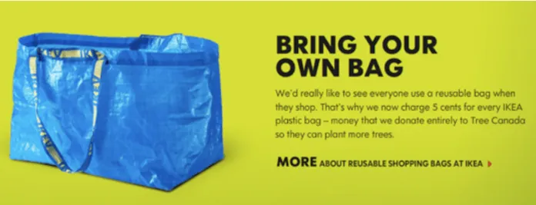

Slide 39
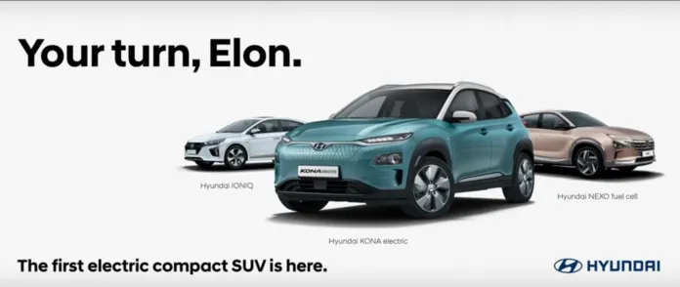

Slide 40
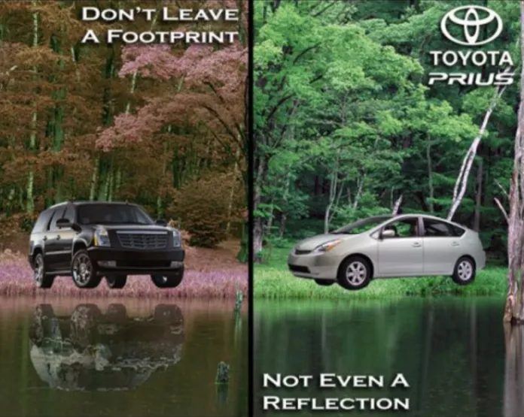

Slide 41
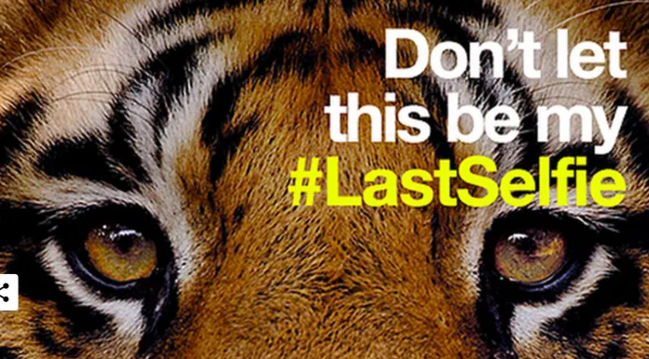

Slide 42
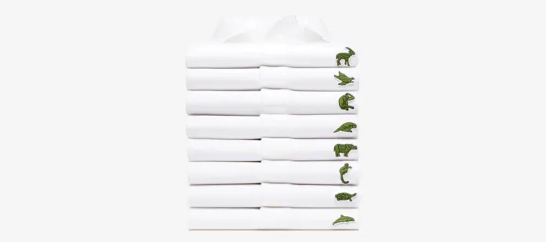

Slide 43
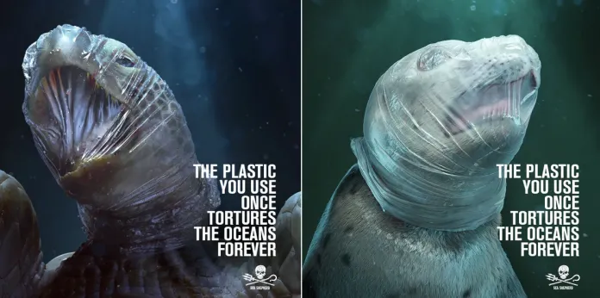

Slide 44


